Slide 1
Convivência
Pedagógico
Tecnologia
GESTÃO INTEGRADA
Reunião de acompanhamento de planos e resultados Nível 3
Nome da escola
Data
Número de participantes

Slide 2
1
PAINEL DE METAS
2
ACOMPANHANDO O PLANO DE MELHORIAS
3
ENCERRAMENTO
PAUTA

Slide 3
1
PAINEL DE METAS
2
ACOMPANHANDO O PLANO DE MELHORIAS
3
ENCERRAMENTO
PAUTA

Slide 4
PAINEL DE METAS
4
A escola possui os seguintes resultados no IDESP em 2021 e desafios para 2022.
Segmento | Resultado 2021 | Meta 2022
ANOS INICIAIS
IDESP 2021
0,00
Meta 2022
0,00
AGUARDANDO PUBLICAÇÃO
ANOS FINAIS
IDESP 2021
0,00
Meta 2022
0,00
ENSINO MÉDIO
IDESP 2021
0,00
Meta 2022
0,00

Slide 5
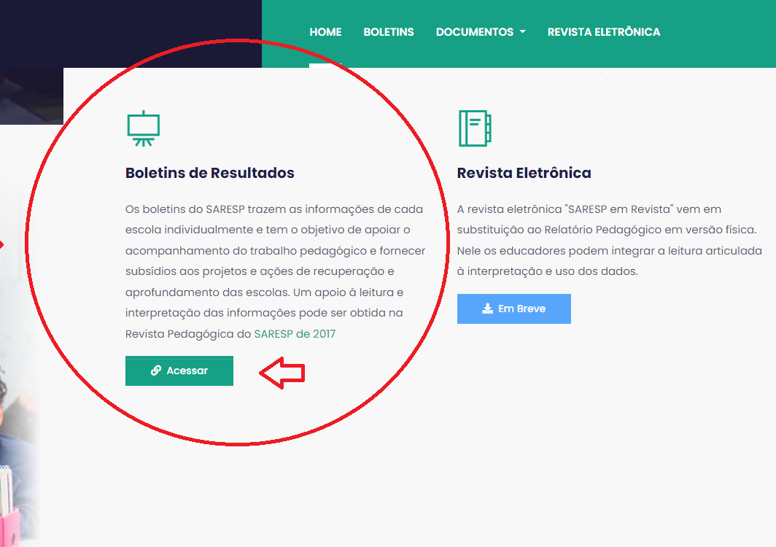
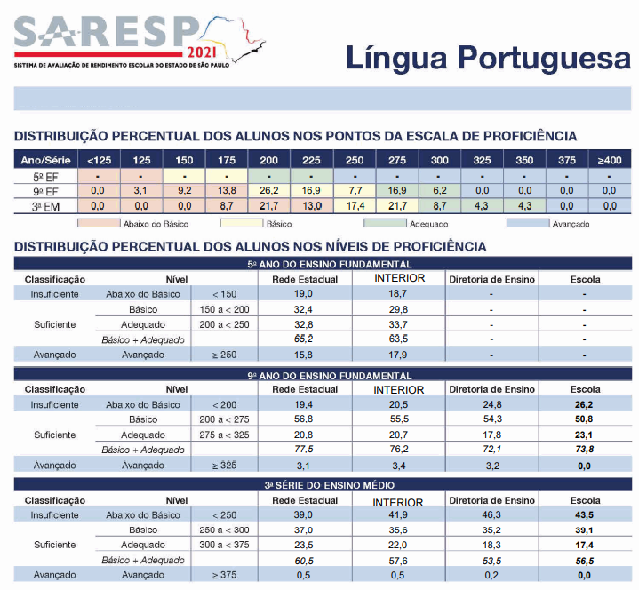
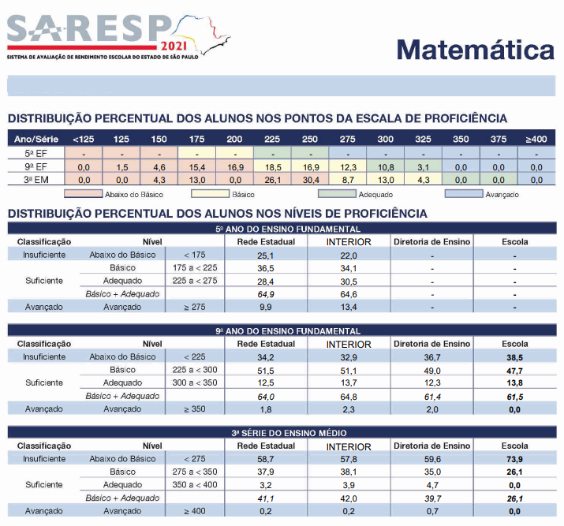
ACOMPANHANDO O PLANO DE MELHORIA
5
INDICADORES DE DESEMPENHO
Os Indicadores de Desempenho podem ser acessados pela plataforma do SARESP.
Fonte: Sistema de Avaliação de Rendimento Escolar do Estado de São Paulo - saresp.fde.sp.gov.br

Slide 6
INDICADORES DE DESEMPENHO ANOS INICIAIS
6
A escola apresenta os seguintes resultados para os níveis de proficiência no SARESP para o 5º ano do EF
Clique duas vezes na tabela para acessar a planilha e preencha a coluna “DIRETORIA” e “ESCOLA”
Fonte: Sistema de Avaliação de Rendimento Escolar do Estado de São Paulo - saresp.fde.sp.gov.br

Slide 7
INDICADORES DE DESEMPENHO ANOS FINAIS
7
A escola apresenta os seguintes resultados para os níveis de proficiência no SARESP para o 9º ano do EF
Clique duas vezes na tabela para acessar a planilha e preencha a coluna “DIRETORIA” e “ESCOLA”
Fonte: Sistema de Avaliação de Rendimento Escolar do Estado de São Paulo - saresp.fde.sp.gov.br

Slide 8
INDICADORES DE DESEMPENHO ENSINO MÉDIO
8
A escola apresenta os seguintes resultados para os níveis de proficiência no SARESP para a 3ª série EM
Clique duas vezes na tabela para acessar a planilha e preencha a coluna “DIRETORIA” e “ESCOLA”
Fonte: Sistema de Avaliação de Rendimento Escolar do Estado de São Paulo - saresp.fde.sp.gov.br

Slide 9
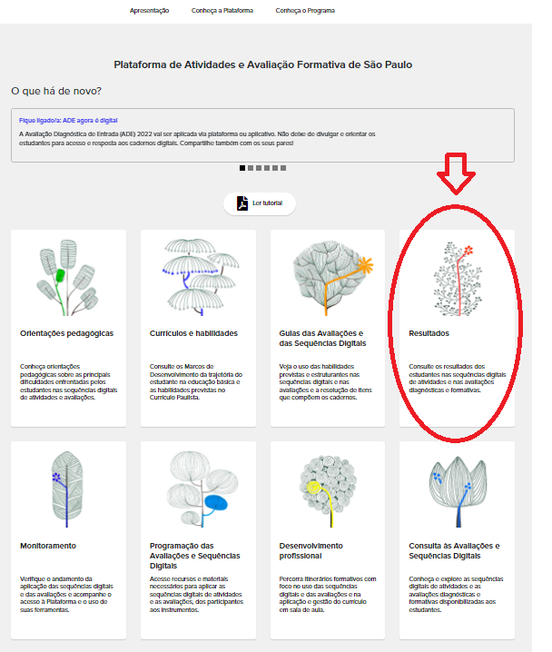
ACOMPANHANDO O PLANO DE MELHORIA
9
INDICADORES INTERMEDIÁRIO
Os Indicadores Intermediários podem ser acessados pela plataforma CAEd.
Fonte: Plataforma de Atividades e Avaliação Formativa de São Paulo - CAEd

Slide 10
INDICADORES DE PROCESSO ANOS INICIAIS
10
A escola apresenta os seguintes resultados na AAP para o 5º ano do Ensino Fundamental
Clique duas vezes na tabela para acessar a planilha e preencher com a porcentagem de participação, acerto e classificação dos estudantes do estado e da diretoria
Fonte: Plataforma de Atividades e Avaliação Formativa de São Paulo - CAEd

Slide 11
INDICADORES DE PROCESSO ANOS FINAIS
11
A escola apresenta os seguintes resultados na AAP para o 9º ano do Ensino Fundamental
Clique duas vezes na tabela para acessar a planilha e preencher com a porcentagem de participação, acerto e classificação dos estudantes do estado e da diretoria
Fonte: Plataforma de Atividades e Avaliação Formativa de São Paulo - CAEd

Slide 12
INDICADORES DE PROCESSO ENSINO MÉDIO
12
A escola apresenta os seguintes resultados na AAP para 3ª série do Ensino Médio
Clique duas vezes na tabela para acessar a planilha e preencher com a porcentagem de participação, acerto e classificação dos estudantes do estado e da diretoria
Fonte: Plataforma de Atividades e Avaliação Formativa de São Paulo - CAEd

Slide 13
1
PAINEL DE METAS
2
ACOMPANHANDO O PLANO DE MELHORIAS
3
ENCERRAMENTO
PAUTA

Slide 14
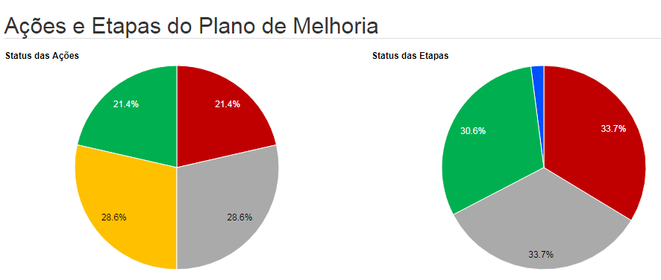
ACOMPANHANDO O PLANO DE MELHORIA
14
STATUS DO PLANO DE MELHORIA DA ESCOLA
O plano de melhoria da nossa escola possui o seguinte status de implementação até a data da reunião.
PRINT DOS GRÁFICOS COM O STATUS DAS AÇÕES E ETAPAS
Data base: __/__/___

Slide 15
AÇÕES IMPLEMENTADAS
15
Ação que se destacou no plano de melhoria da unidade escolar.
DIMENSÃO:
AÇÃO INTERVENTIVA:
Breve descrição da ação:
Evidências e resultados da ação:

Slide 16
ACOMPANHANDO OS PLANOS: ESCOLA
16
O Plano de Melhoria da Escola deve ser analisado de forma mais aprofundada que na atualização semanal.
Para cada segmento, o grupo deve fazer algumas reflexões:
É possível estimar se as ações concluídas foram efetivas?
Coletaram evidências das ações concluídas?
Há muitas ações concluídas com atraso? O adiamento da execução destas é significativo? Pode alterar o impacto previsto nesta ou outra ação?
Há concentração de ações em atraso com algum responsável?
Os responsáveis com ações em atraso estão comprometidos com o MMR e o atingimento da meta? Possuem conhecimento técnico suficiente para execução da ação?
Qual o impacto do atraso das ações sobre o resultado esperado com a sua execução?
Se existem ações canceladas, foi realizada uma nova avaliação da suficiência do plano para o alcance da meta?

Slide 17
AÇÕES COMPLEMENTARES
17
Após análise do Plano de Melhoria, proponha ações complementares para fortalecê-lo
AÇÃO COMPLEMENTAR | INDICADOR IMPACTADO | RESPONSÁVEL | PRAZO

Slide 18
1
PAINEL DE METAS
2
ACOMPANHANDO O PLANO DE MELHORIAS
3
ENCERRAMENTO
PAUTA

Slide 19
ENCAMINHAMENTOS
19
Pontos de atenção - demandas prioritárias endereçadas a DE - a serem considerados para que os objetivos do ano letivo sejam alcançados:

Slide 20
GESTÃO À VISTA
20
Painel de Gestão à Vista da escola atualizado (foto/link)
Nome da escola:

Slide 21
EVIDÊNCIAS DA REUNIÃO DE NÍVEL 3
21
Nome da escola:

Slide 22
Obrigado!

